Slide 1
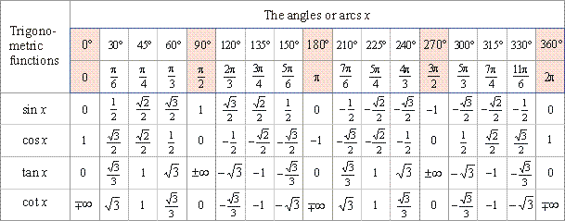

Číselné hodnoty goniometrických funkcií základných uhlov:
Všimli ste si niečo zaujímavé

